Slide 1
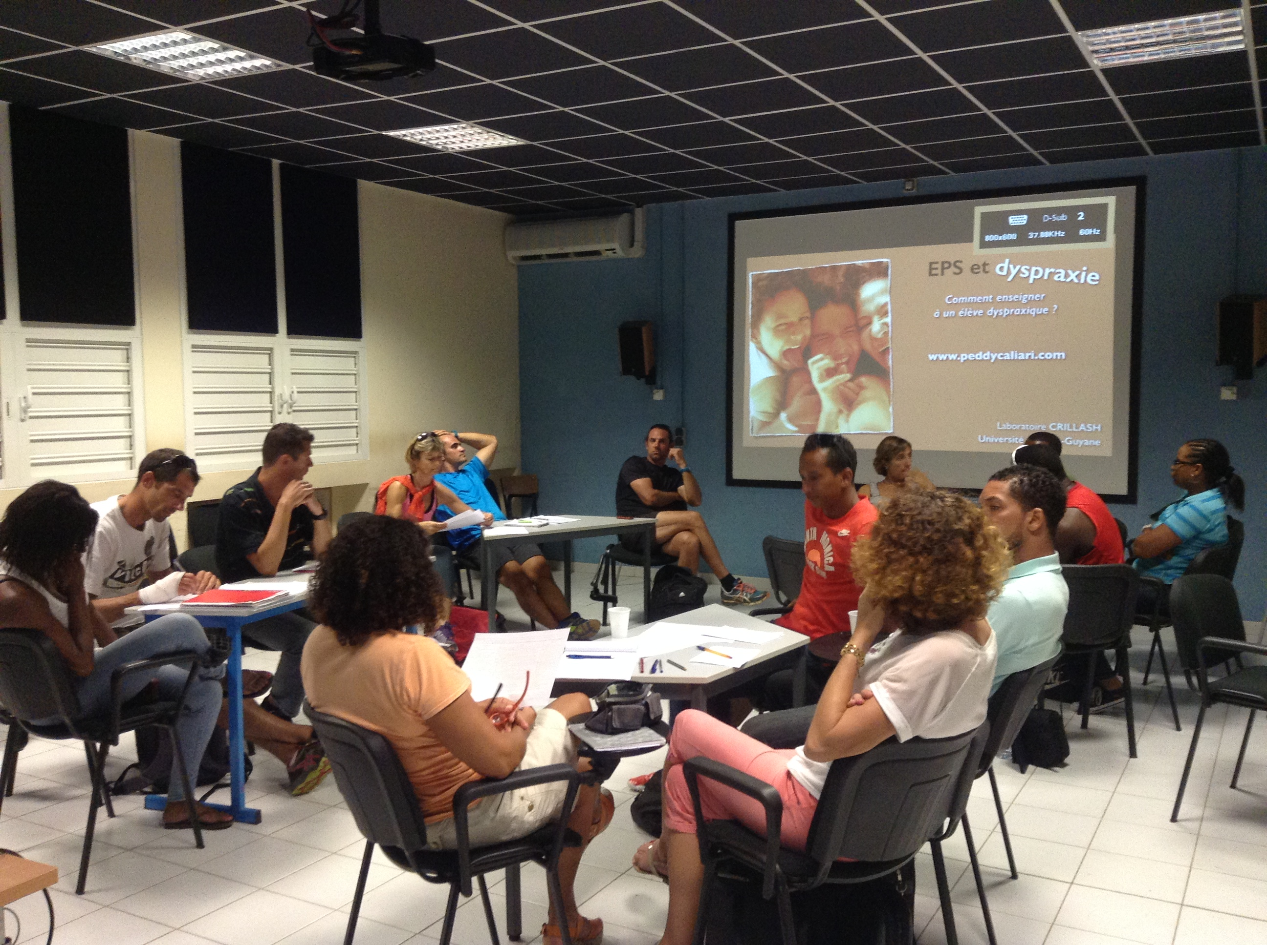
Stage EPS
Dys
Stage sur une journée
Apports théoriques sur la problématique des Dys.
Puis réflexions dans chaque APSA sur les aménagements possibles lors des évaluations. Atelier de mise en place d'un PAP dans un établissement.

Slide 2
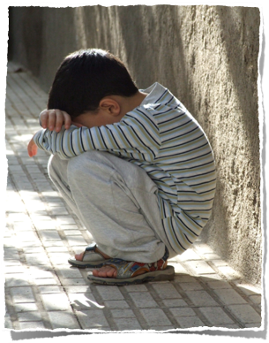
Stage EPS
Dys
*Pertinence du stage:
Une demande croissante d'informations, de réflexions, de formations, sur ce thème.
*Perspectives et évolutions pour ce stage :
Les contenus proposés sont- ils en adéquation avec le thème du stage et l'objectif de formation? Pour l'apport théorique, oui. Pour la réflexion sur les aménagements pédagogiques : oui
L'objectif de formation est-il atteint ?
Il est difficile de mesurer les changements dans les pratiques quotidiennes.
Bon impact des vidéos
*Prévoir un temps plus important de retour sur les dispositifs d'évaluations proposés par les collègues
Les difficultés rencontrées par les enseignants pour formaliser les aménagements mettent en évidence que de nombreuses questions restent sans réponse à ce jour.

